Slide 1
FIS-Datenmodell in
DSpace-CRIS
Yannick Paulsen
KDSF- und OpenAIRE-Kompatibilität
DSpace-Praxistreffen, Berlin, 23.03.2023

Slide 2
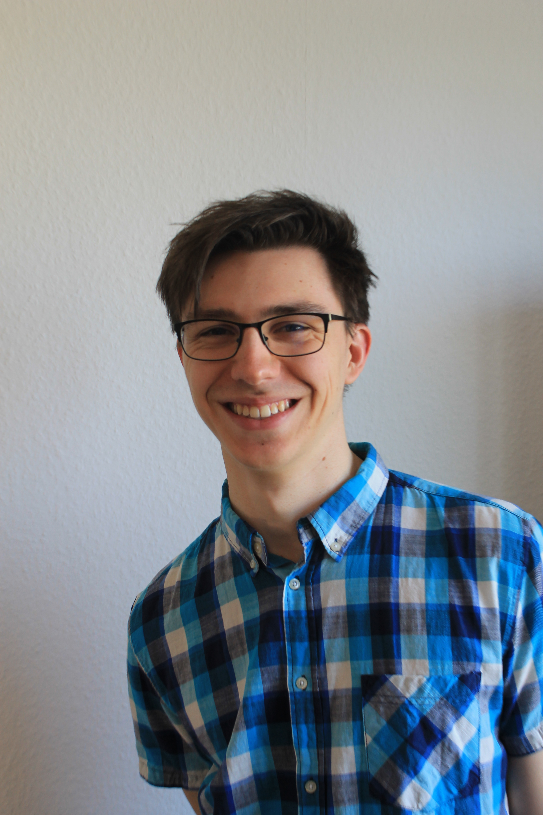
Referent
Yannick Paulsen
B.A. Bibliotheks- und Informationswissenschaft
Auseinandersetzung mit Universitätsbibliographien und Forschungsinformationssystemen
bei The Library Code seit Frühling 2021
Kerngebiete bei TLC: Metadatenschemata, Mappings, KDSF, OpenAIRE, xMetaDissPlus, entsprechende Konfigurationen
https://orcid.org/0000-0003-2677-7056

Slide 3

The Library Code GmbH
Kerngeschäft: DSpace
Gründung: 2017, Sitz in Berlin
Inhabergeführtes Unternehmen
als DSpace Certified Partner von der Community anerkannt
aktive Mitarbeit in der Community:
  aktive Beiträge zur Entwicklung von DSpace
  zwei Teammitglieder sind Mitglied der DSpace Committer Group
  in der DSpace Steering und Leadership Group vertreten
  Organisation und Ausrichtung des jährlichen DSpace Anwendertreffens, der größten DSpace-Konferenz in Europa
Open Source Policy: Entwickelten Quellcode stellen wir (wenn möglich) unter die DSpace Source Code BSD License

Slide 4









The Library Code GmbH
Beratung
Installation
Anpassungen
Software-
entwicklung
Support &
Wartung
Certified
DSpace
Partner
Hosting
Schulung
https://www.the-library-code.de

Slide 5
Gegenüberstellung KDSF + OpenAIRE
Kerndatensatz Forschung v1.3
OpenAIRE Guidelines for CRIS Managers
Person (Beschäftigte:r, Doktorand:in, Habilitand:in)
Publikation
Drittmittelprojekt
Patent
Forschungsinfrastruktur
Strukturiertes Promotionsprogramm
Ausgründung
(Organisationseinheit)
Person
Publication
Product
Project
Patent
Funding
Event
Equipment
Organization Unit

Slide 6

Personen im KDSF
Person
Beschäftigte:r
Doktorand:in
Habilitand:in
in DSpace-CRIS gibt es keine Sub-Entitäten
redundante Personenprofile machen keinen Sinn
mehrfach auftretende gebundene Informationen brauchen eigene Entitäten

Slide 7
Umsetzung in DSpace-CRIS
Beschäftigungs-verhältnis
alternativ auch als Beziehung zu einer Organisationseinheit
1:n-Beziehung
Qualifizierungs-verfahren
Typ-Unterscheidung: Promotion/Habilitation
1:n-Beziehung
https://www.iconshock.com/freeicons/person-circle-outline

Slide 8
Verknüpfungen der Personenentität
Person
Beschäftigungs-verhältnis
Qualifzierungs-verfahren
Organisations-einheit
Publikation
Patent
Projekt
Ausgründung

Slide 9
Vererbung und Aggregation
Person
Forschungsfeld
Organisationseinheit
Fach
Beziehung mit Prozentangabe
Prozentangaben innerhalb einer Entität können über „Nested Metadata“ gespeichert werden
Beziehungen zwischen Entitäten können in DSpace-CRIS eigene Metadatenfelder speichern
https://wiki.lyrasis.org/display/DSPACECRIS/Nested+metadata+in+DSpace+items

Slide 10
Gegenüberstellung KDSF + OpenAIRE
Kerndatensatz Forschung v1.3
OpenAIRE Guidelines for CRIS Managers
Person (Beschäftigte:r, Doktorand:in, Habilitand:in)
Publikation
Drittmittelprojekt
Patent
Forschungsinfrastruktur
Strukturiertes Promotionsprogramm
Ausgründung
(Organisationseinheit)
Person
Publication
Product
Project
Patent
Funding
Event
Equipment
Organization Unit

Slide 11
Entitätenmapping
Publikation
Publikation
Publication
KDSF
Product
OpenAIRE
DSpace-CRIS-Umsetzung

Slide 12
Entitätenmapping
Patent
Patent
Patent
Forschungs-infrastruktur
Forschungsinfra-struktur & Equipment
Equipment
KDSF
(Organisations-einheit)
Organisations-einheit
Organization Unit
OpenAIRE
DSpace-CRIS-Umsetzung

Slide 13
Entitätenmapping
Drittmittel-projekt
Projekt
Project
KDSF
Forschungs-förderung
Funding
OpenAIRE
DSpace-CRIS-Umsetzung

Slide 14
Entitätenmapping
Strukturiertes Promotions-programm
Strukturiertes Promotions-programm
Ausgründung
Ausgründung
KDSF
Veranstaltung
Event
OpenAIRE
DSpace-CRIS-Umsetzung

Slide 15
Entitätenmapping
Beschäftigungs-verhältnis
Person
Person
Person
KDSF
Qualifizierungs-verfahren
OpenAIRE
DSpace-CRIS-Umsetzung

Slide 16
Links
Gesamtkonzept auf Zenodo: https://doi.org/10.5281/zenodo.7712657
Dokumentation KDSF: https://www.kerndatensatz-forschung.de/version1/Spezifikation_KDSF_v1_3.pdf
ER-Modell KDSF: https://kerndatensatz-forschung.de/version1/technisches_datenmodell/v_1_2/ER-Modell.html
OpenAIRE Guideline for CRIS Managers: https://openaire-guidelines-for-cris-managers.readthedocs.io/en/v1.1.1/

